Slide 1
Θρησκευτικά Ε’ 3. Οι μαθητές του Ιησού Χριστού (σελ. 31- 33)
Ποιοι ήταν οι μαθητές του Χριστού;
Ποια ήταν η αποστολή τους στον κόσμο;

Slide 2
Η αποστολή τους
«Όπου πάτε να κηρύττετε λέγοντας πως έφτασε η βασιλεία του Θεού»
«Nα θεραπεύετε τους αρρώστους, να ανασταίνετε τους νεκρούς, να γιατρεύετε τους λεπρούς, να κάνετε καλά τους δαιμονισμένους»

Slide 3
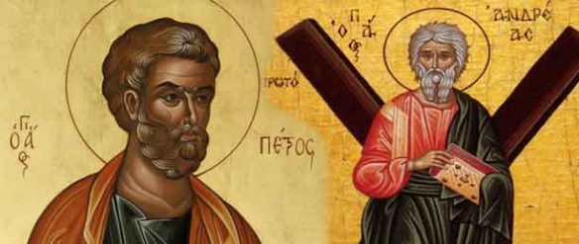
1. Πέτρος και 2. Ανδρέας (ο Πρωτόκλητος)
Αδέρφια
Ψαράδες
Ο Ανδρέας ήταν ο πρώτος μαθητής του Χριστού

Slide 4
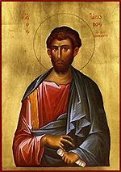
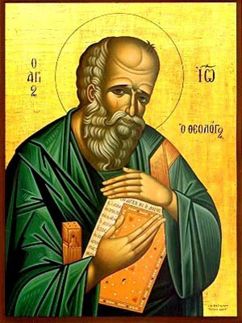
3. Ιάκωβος και 4. Ιωάννης (ο Ευαγγελιστής) του Ζεβεδαίου
Αδέρφια
Ψαράδες
Οι γιοι του Ζεβεδαίου
Ζήτησαν από το Χριστό να κάθονται δεξιά και αριστερά του. Τους απάντησε:
«Όποιος από σας θέλει να γίνει πρώτος, πρέπει να γίνει δούλος όλων»

Slide 5
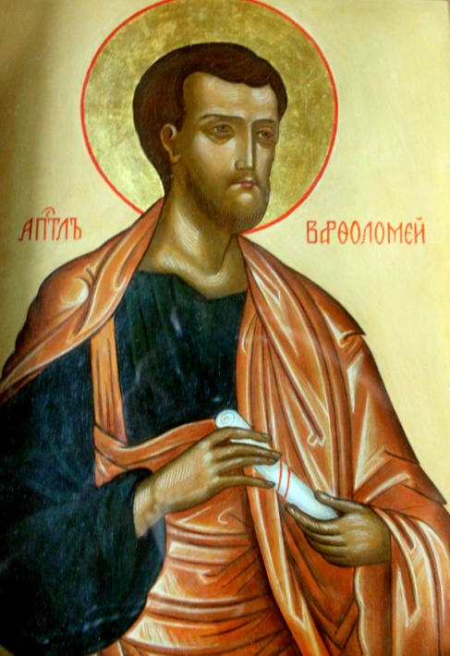
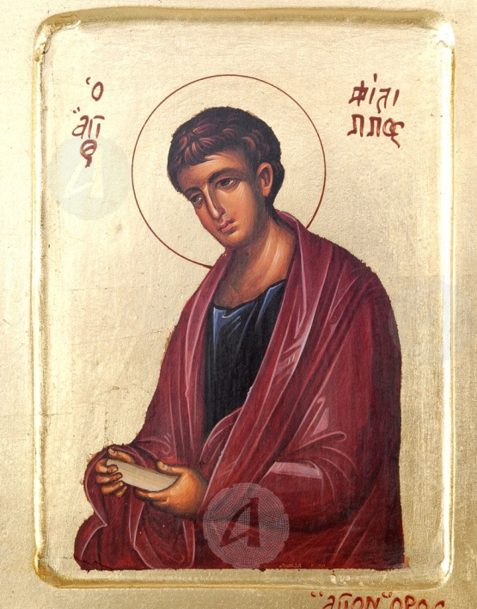
5. Φίλιππος και 6. Βαρθολομαίος
Φίλοι

Slide 6
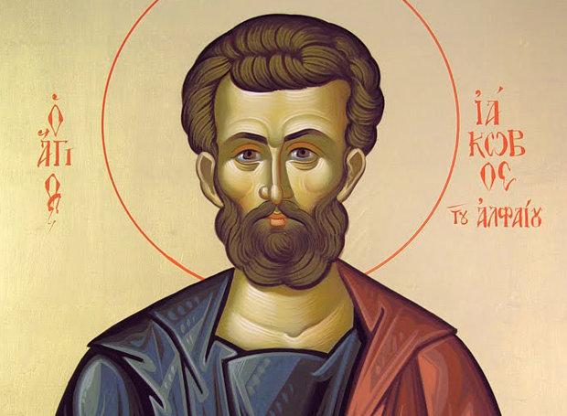
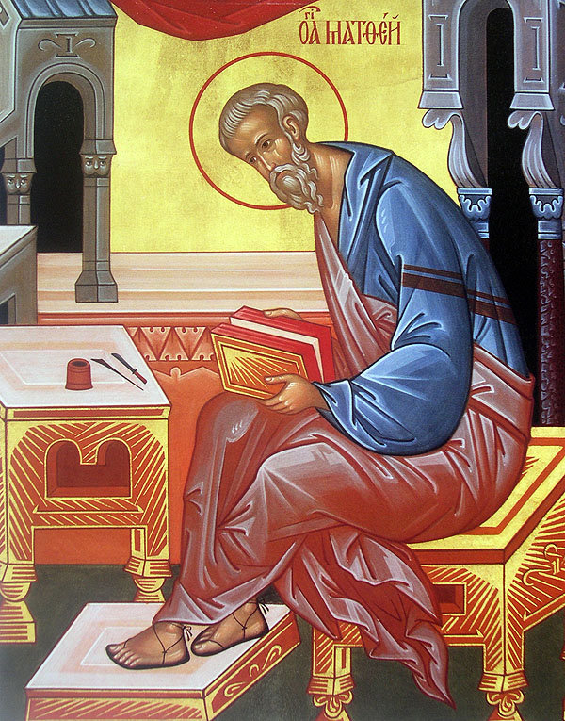
7. Ιάκωβος και 8. Ματθαίος (ο Ευαγγελιστής) του Αλφαίου
Αδέρφια
Γιοι του Αλφαίου
Ο Ματθαίος ήταν τελώνης (:φοροεισπράκτορας)
Ο Ματθαίος έγραψε ένα από τα 4 Ευαγγέλια

Slide 7
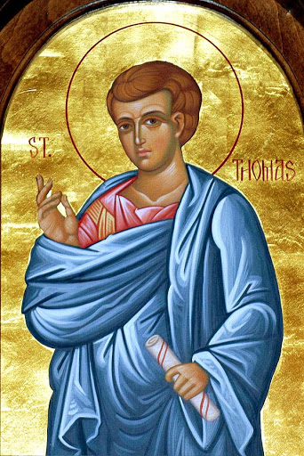
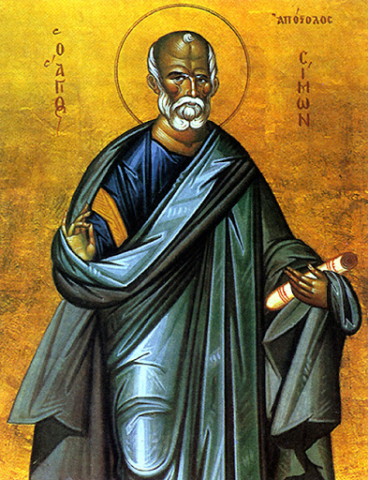
9. Θώμας (ο Άπιστος) και 10. Σίμων
Ο Θωμάς ονομάστηκε άπιστος γιατί ήθελε να ακουμπήσει τις πληγές του Χριστού για να πεισθεί ότι είχε αναστηθεί

Slide 8
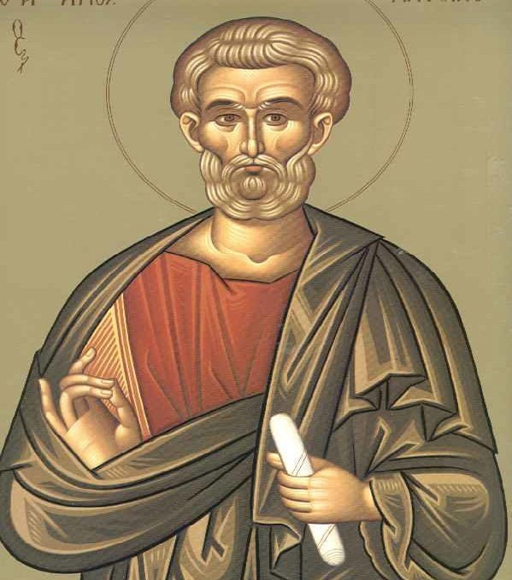
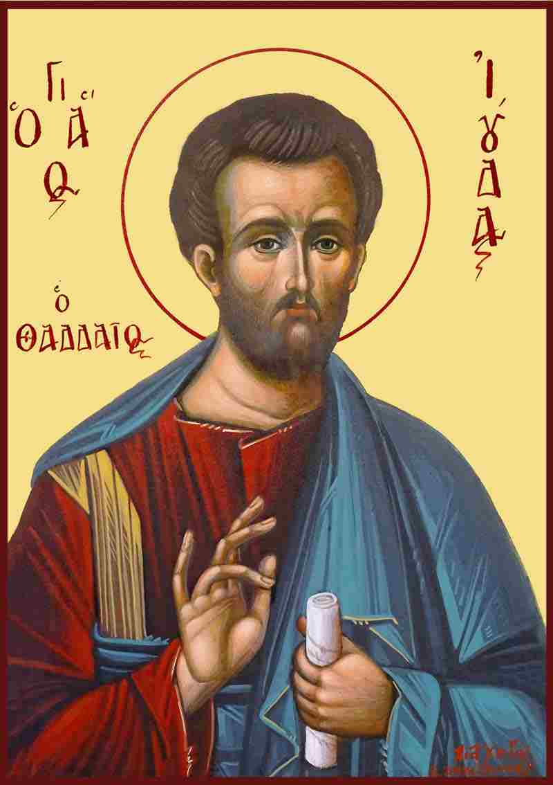
11. Ματθίας και 12. Ιούδας (ο Ισκαριώτης)
Ο Ιούδας πρόδωσε τον Χριστό για 30 αργύρια

